Slide 1


Phòng GD-ĐT TP Quy Nhơn
GD
chaøo möøng TAÁT CAÛ CAÙC EM
Trường THCS Nhơn Bình
ÑEÁÂN VÔÙI BAØI HOÏC HOÂM NAY
Ngöôøi thöïc hieân:
Trần Đình Hoàng

Slide 2




CHÚ THÍCH
HĐ:
CÁ NHÂN
HĐ:
CẶP ĐÔI
HĐ:
NHÓM

Slide 3


MỤC TIÊU CẦN ĐẠT
Nhận biết được các khái niệm: đồng nhất thức, hằng đẳng thức.
Mô tả được các hằng đẳng thức: bình phương của tổng và hiệu
Vận dụng được các hằng đẳng thức để:
Khai triển biểu thức dưới dạng bình phương của một tổng và hiệu
Viết biểu thức dưới dạng bình phương của một tổng và hiệu
Tính nhanh giá trị biểu thức
Phân tích đa thức thành nhân tử

Slide 4


THIẾT BỊ DẠY HỌC VÀ HỌC LIỆU
GIÁO VIÊN
HỌC SINH
 SGK
 Kế hoạch bài dạy
 Bảng phụ (máy chiếu)
 SGK
 Thước thẳng
 Bảng nhóm.

Slide 5
CẤU TRÚC BÀI HỌC
1
HẰNG ĐẲNG THỨC
2
NHỮNG HẰNG ĐẲNG THỨC ĐÁNG NHỚ
Bình phương của một tổng, một hiệu
Hiệu hai bình phương
Lập phương của một tổng, một hiệu
Tổng, hiệu hai lập phương

Slide 6


TRÒ CHƠI KHỞI ĐỘNG

Slide 7

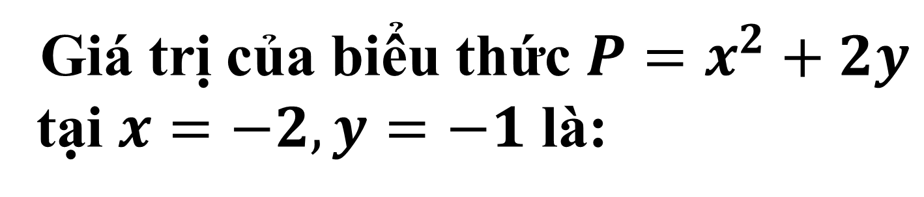
Giá trị của biểu thức $P=x^{2}+2y$
tại $x=−2, y=−1$ là:
A. 2
B. -2
C. -6
D. 6

Slide 8
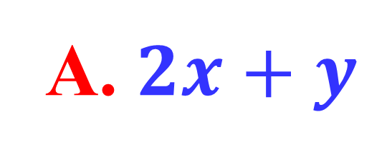
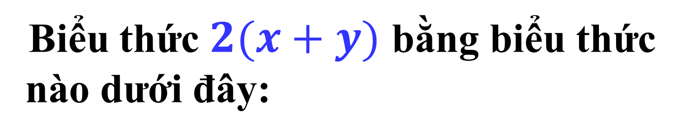
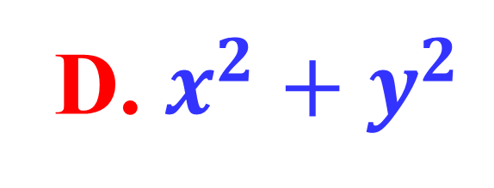
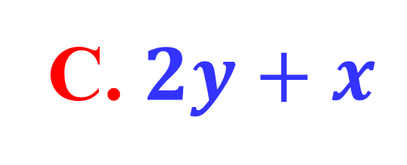
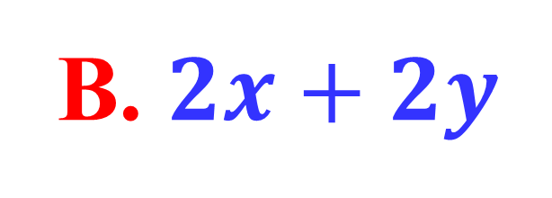
Biểu thức $2(x+y)$ bằng biểu thức
nào dưới đây:
A. $2x+y$
B. $2x+2y$
C. $2y+x$
D. $x^{2}+y^{2}$

Slide 9
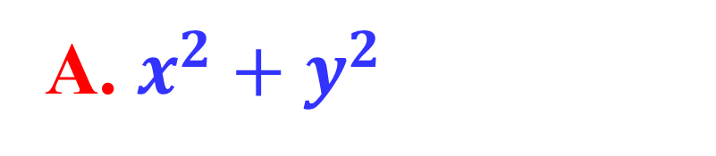
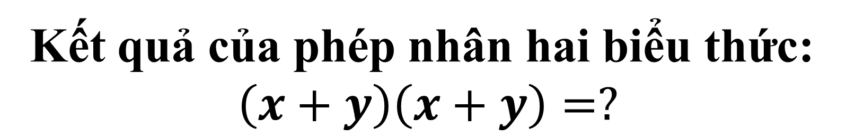
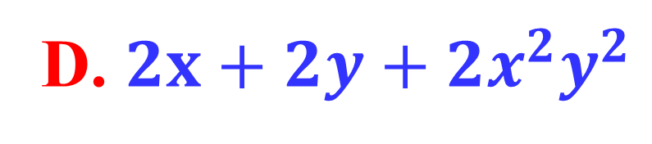
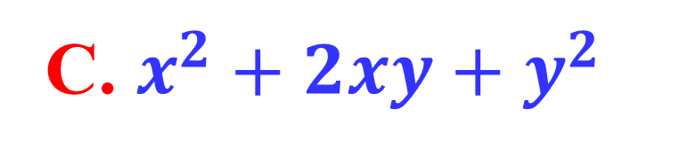
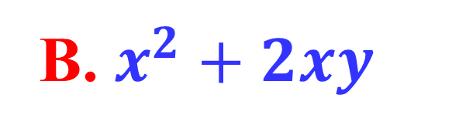
Kết quả của phép nhân hai biểu thức:
$$\left(x+y\right)\left(x+y\right)=?$$
A. $x^{2}+y^{2}$
B. $x^{2}+2xy$
C. $x^{2}+2xy+y^{2}$
D. $2x+2y+{2x}^{2}y^{2}$

Slide 10
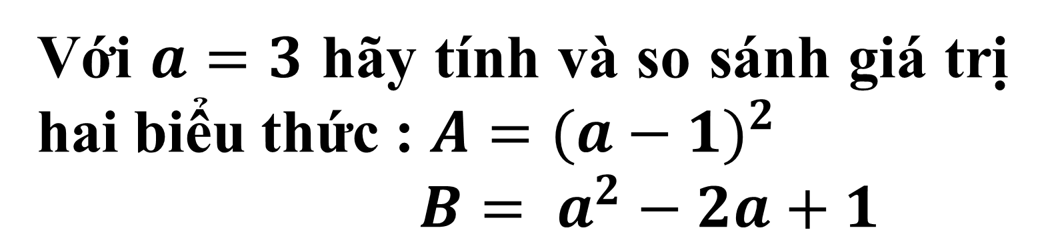


Với $a=3$ hãy tính và so sánh giá trị hai biểu thức : $A={(a−1)}^{2}$
$B= a^{2}−2a+1$
Đáp án:
$A={(3−1)}^{2}=2^{2}=4$
$B= 3^{2}−2.3+1=4$
Vậy A = B

Slide 11
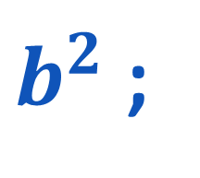
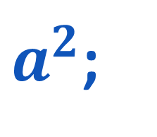


Cho hình vẽ sau: Diện tích các hình
I, II, III, IV lần lượt là bao nhiêu?
$a^{2}$;
$ab$ ;
$b^{2}$ ;
$$ab$$

Slide 12

§3. HẰNG ĐẲNG THỨC ĐÁNG NHỚ
(TIẾT 1)

Slide 13
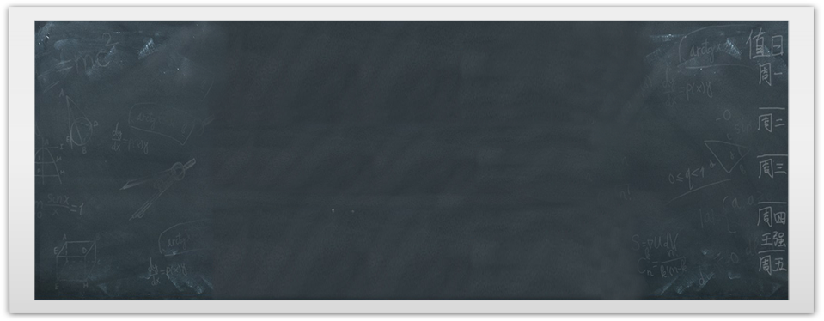

01
MỞ ĐẦU

Slide 14


Cho hình vuông MNPQ như hình vẽ bên dưới
Diện tích hình vuông MNPQ có thể tính được theo những cách nào

Slide 15
02
HÌNH THÀNH KIẾN THỨC
MỞ ĐẦU

Slide 16


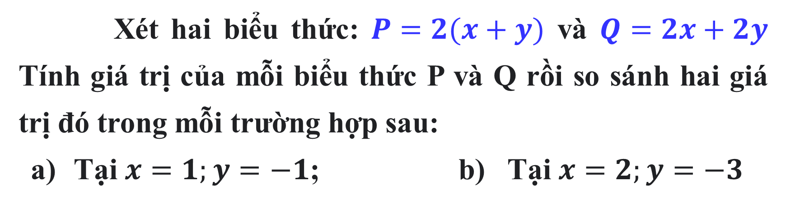
1
Hằng đẳng thức
Xét hai biểu thức: $P=2(x+y)$ và $Q=2x+2y$
Tính giá trị của mỗi biểu thức P và Q rồi so sánh hai giá trị đó trong mỗi trường hợp sau:
Tại $x=1;y=−1$; b) Tại $x=2;y=−3$
Trả lời
a) Thay $x=1;y=−1$ vào P và Q ta được:
$$P=2\left(1−1\right)=0$$
$$P=2.1+2.\left(−1\right)=2−2=0$$

Slide 17



b) Thay $x=2;y=−3$ vào P và Q ta được:
$$P=2\left(2−3\right)=2.\left(−1\right)=−2$$
$$P=2.2+2.\left(−3\right)=4−6=−2$$
Nhận xét: Trong mỗi trường hợp trên giá trị của biểu thức P luôn bằng giá trị biểu thức Q
Nếu hai biểu thức P và Q nhận giá trị như nhau với mọi giá trị của biến thì ta nói P = Q là một đồng nhất thức hay là một hằng đẳng thức.

Slide 18


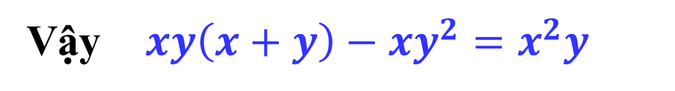
Chẳng hạn: $2\left(x+y\right)=2x+2y$ là một hằng đẳng thức
Hãy lấy thêm một vài ví dụ khác về hằng đẳng thức ?
Ví dụ 1. Chứng minh rằng: $xy\left(x+y\right)−xy^{2}=x^{2}y$
Giải
Ta có: $xy\left(x+y\right)−xy^{2}=x^{2}y+{xy}^{2}−xy^{2}=x^{2}y$
Vậy $xy\left(x+y\right)−xy^{2}=x^{2}y$

Slide 19

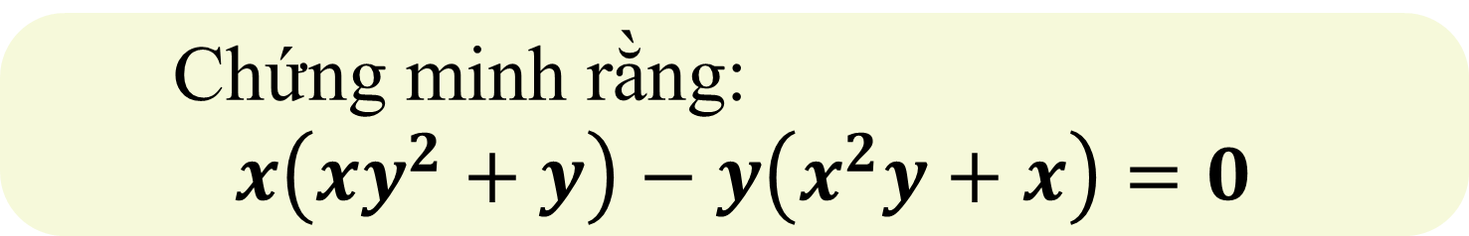
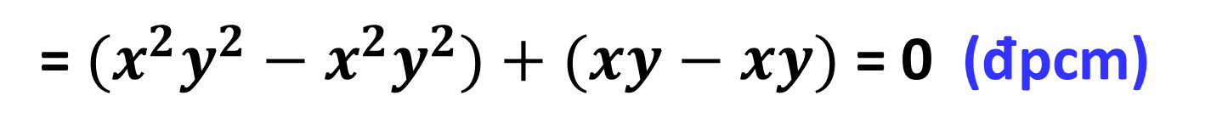
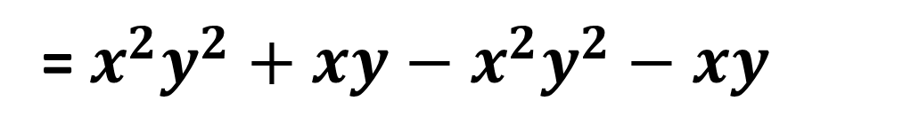
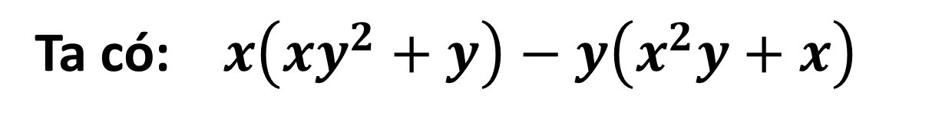
HOẠT ĐỘNG NHÓM
Chứng minh rằng:
$x\left(xy^{2}+y\right)−y\left(x^{2}y+x\right)=0$
1
Giải
Ta có: $x\left(xy^{2}+y\right)−y\left(x^{2}y+x\right)$
= $x^{2}y^{2}+xy−x^{2}y^{2}−xy$
= ${(x}^{2}y^{2}−x^{2}y^{2})+(xy−xy)$ = 0 (đpcm)

Slide 20

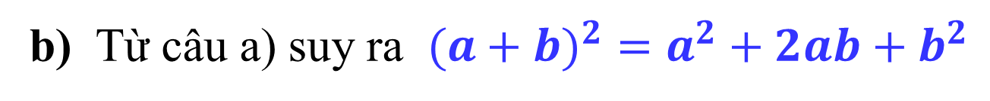
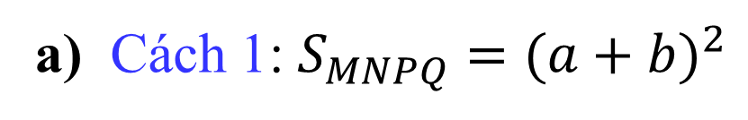
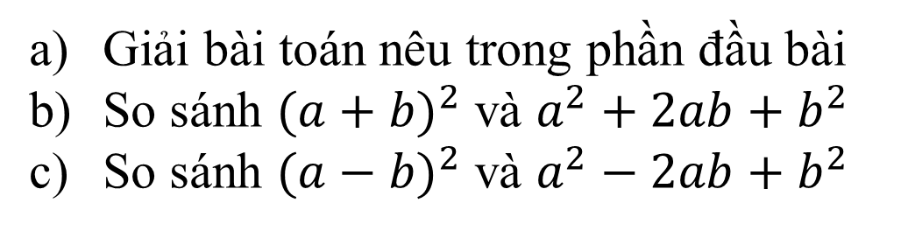
2
Hằng đẳng thức đáng nhớ
1. Bình phương của một tổng, một hiệu
Giải bài toán nêu trong phần đầu bài
So sánh ${(a+b)}^{2}$ và $a^{2}+2ab+b^{2}$
So sánh ${(a−b)}^{2}$ và $a^{2}−2ab+b^{2}$
Trả lời
a) Cách 1: $S_{MNPQ}=({a+b)}^{2}$
Cách 2: $S_{MNPQ}=a^{2}+ab+ab+b^{2}=a^{2}+2ab+b^{2}$
b) Từ câu a) suy ra $({a+b)}^{2}=a^{2}+2ab+b^{2}$

Slide 21

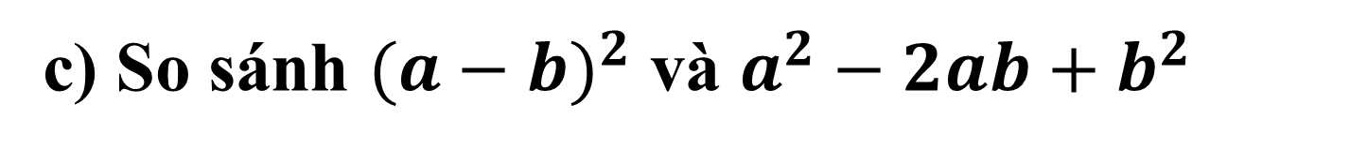
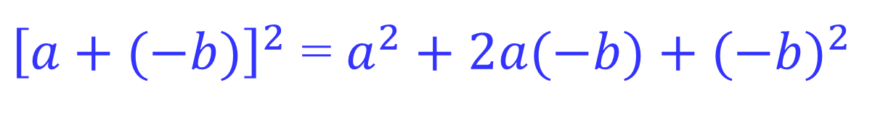

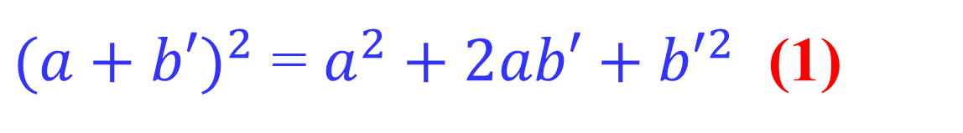
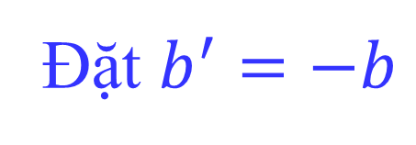
1. Bình phương của một tổng, một hiệu
c) So sánh ${(a−b)}^{2}$ và $a^{2}−2ab+b^{2}$
Đặt $b^{′}=−b$
Áp dụng hằng đẳng thức ở câu b) ta được:
${(a+b′)}^{2}$ = $a^{2}+2ab′+{b′}^{2}$ (1)
Thay $b^{′}=−b$ vào (1), ta được
${\left[a+(−b)\right]}^{2}$ = $a^{2}+2a(−b)+{(−b)}^{2}$
Hay ${(a−b)}^{2}$ = $a^{2}−2ab+b^{2}$ (đpcm)
Còn cách nào khác để so sánh ${(a−b)}^{2}$ và $a^{2}−2ab+b^{2}$

Slide 22
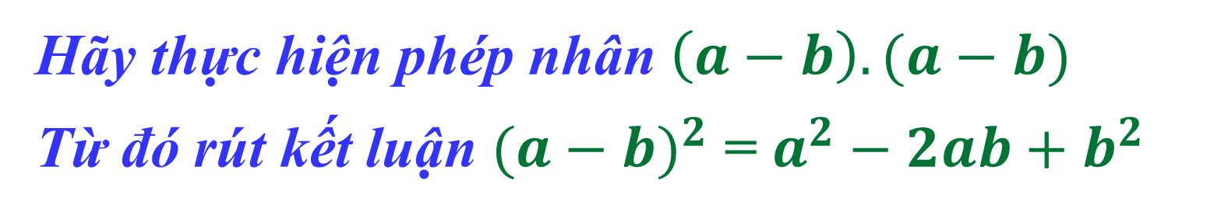

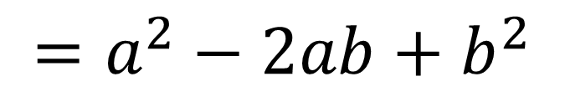
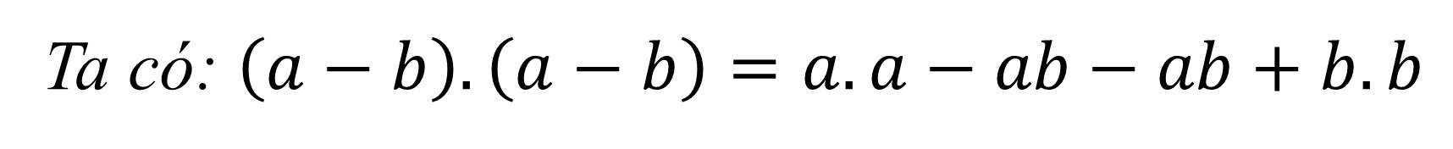
HOẠT ĐỘNG CÁ NHÂN
Hãy thực hiện phép nhân $\left(a−b\right).(a−b)$
Từ đó rút kết luận ${(a−b)}^{2}$ = $a^{2}−2ab+b^{2}$
Giải
Ta có: $\left(a−b\right).\left(a−b\right)=a.a−ab−ab+b.b$
$$=a^{2}−2ab+b^{2}$$
Vậy ${(a−b)}^{2}$ = $a^{2}−2ab+b^{2}$

Slide 23

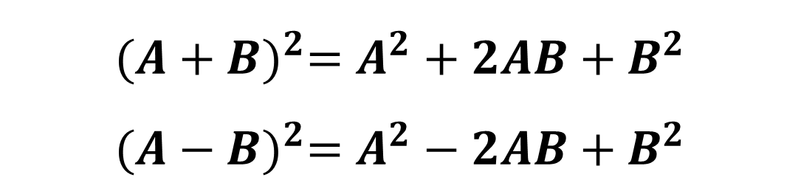
Kết luận
Với hai biểu thức A, B tuỳ ý, ta có:
$${(A+B)}^{2}=A^{2}+2AB+B^{2}$$
$${(A−B)}^{2}=A^{2}−2AB+B^{2}$$
Hãy cho biết ${\left(A−B\right)}^{2}$ và ${\left(B−A\right)}^{2}$ có bằng nhau không? Vì sao?
Chú ý:
$${(A−B)}^{2} ={(B−A)}^{2} =A^{2}−2AB+B^{2}$$

Slide 24
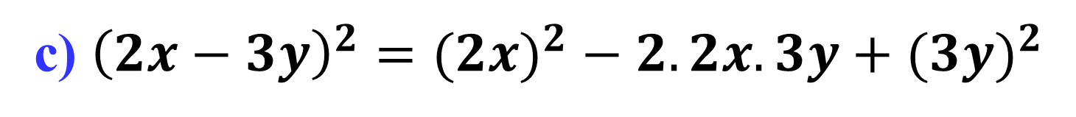
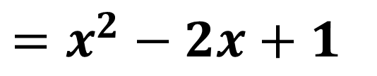
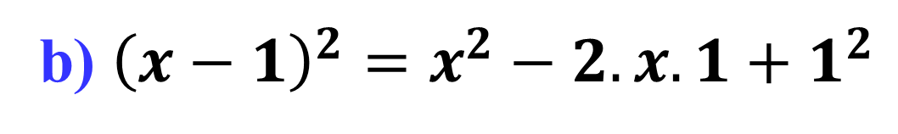
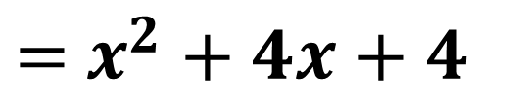
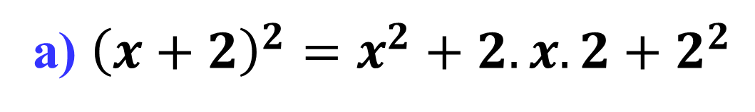
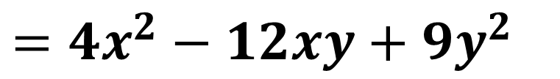
Ví dụ 2. Tính
a) ${\left(x+2\right)}^{2}$ ; b) ${\left(x−1\right)}^{2}$ ; c) ${\left(2x−3y\right)}^{2}$
Giải
a) ${\left(x+2\right)}^{2}=x^{2}+2.x.2+2^{2}$
$=$ $x^{2}+4x+4$
b) ${\left(x−1\right)}^{2}=x^{2}−2.x.1+1^{2}$
$$=x^{2}−2x+1$$
c) ${\left(2x−3y\right)}^{2}=({2x)}^{2}−2.2x.3y+({3y)}^{2}$
$$={4x}^{2}−12xy+{9y}^{2}$$

Slide 25
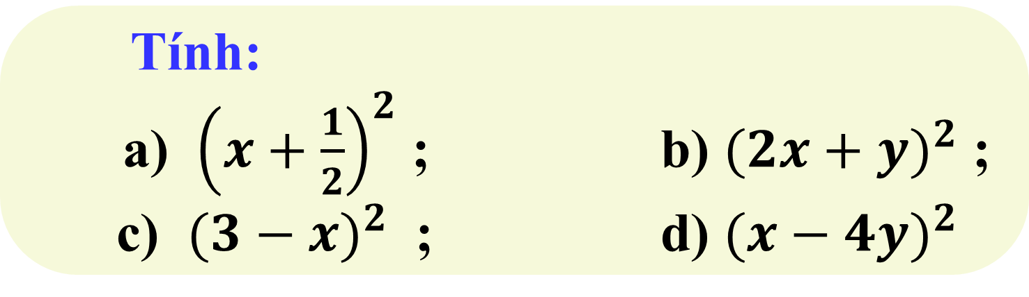
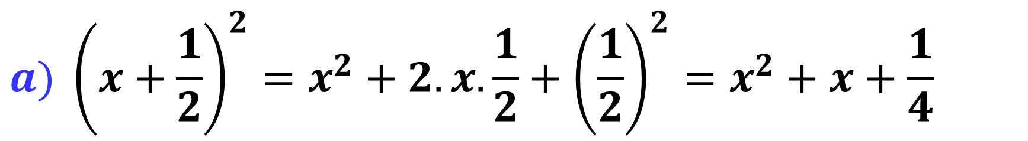
HOẠT ĐỘNG NHÓM
Tính:
a) ${\left(x+\frac{1}{2}\right)}^{2}$ ; b) ${(2x+y)}^{2}$ ;
c) ${(3−x)}^{2}$ ; d) ${(x−4y)}^{2}$
2
Giải
$${a) \left(x+\frac{1}{2}\right)}^{2}=x^{2}+2.x.\frac{1}{2}+{\left(\frac{1}{2}\right)}^{2}=x^{2}+x+\frac{1}{4}$$
${b) (2x+y)}^{2} ={(2x)}^{2}+2.2x.y+y^{2}={4x}^{2}+4xy+y^{2}$

Slide 26

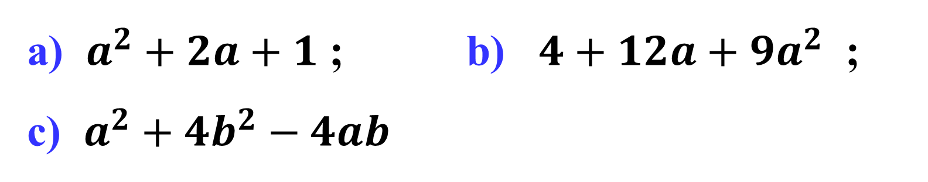
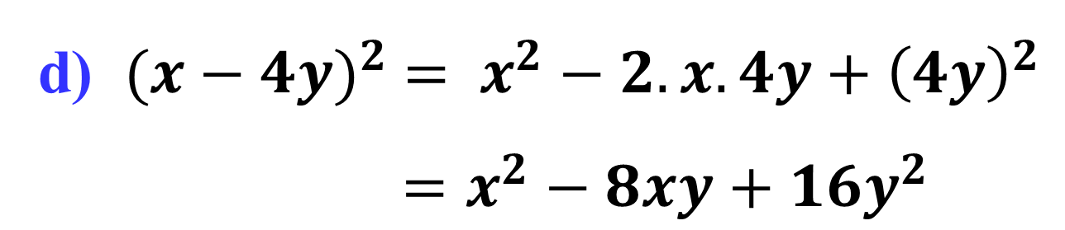
c) ${(3−x)}^{2} =3^{2}−2.3.x+x^{2}=9−6x+x^{2}$
d) ${(x−4y)}^{2} = x^{2}−2.x.4y+{\left(4y\right)}^{2}$
$=x^{2}−8xy+{16y}^{2}$
Ví dụ 3. Viết mỗi biểu thức sau dưới dạng bình phương của một tổng hoặc hiệu
a) $a^{2}+2a+1$ ; b) $4+12a+9a^{2}$ ;
c) $a^{2}+4b^{2}−4ab$

Slide 27
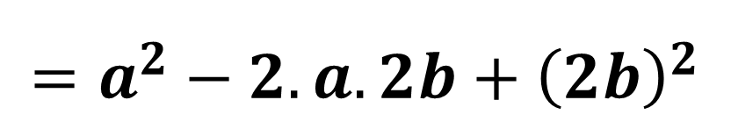
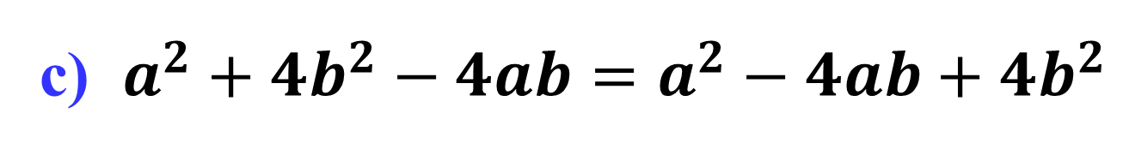
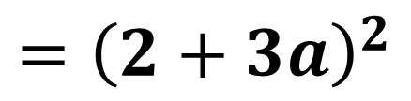
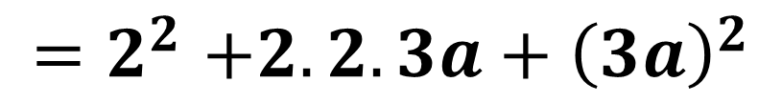
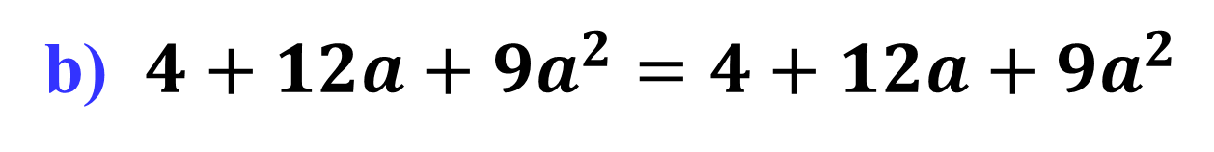
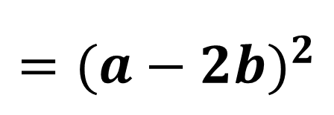
Giải
a) $a^{2}+2a+1=a^{2}+2.a.1+1^{2}={\left(a+1\right)}^{2}$
b) $4+12a+9a^{2}=4+12a+{9a}^{2}$
$${=2}^{2}+2.2.3a+{\left(3a\right)}^{2}$$
$$={\left(2+3a\right)}^{2}$$
c) $a^{2}+4b^{2}−4ab=a^{2}−4ab+{4b}^{2}$
$$=a^{2}−2.a.2b+{\left(2b\right)}^{2}$$
$$={(a−2b)}^{2}$$

Slide 28

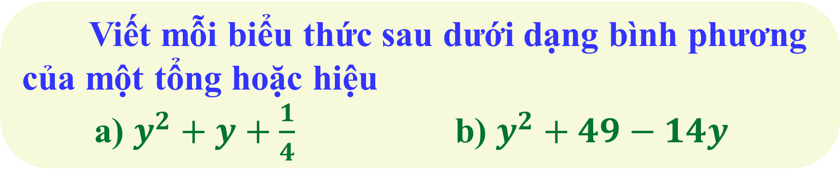
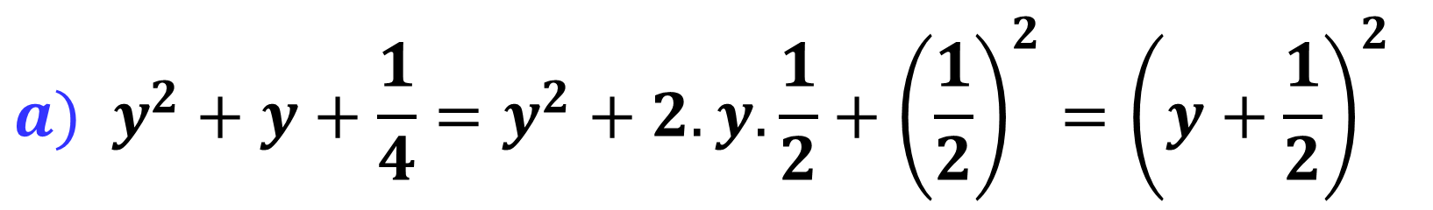
HOẠT ĐỘNG CÁ NHÂN
Viết mỗi biểu thức sau dưới dạng bình phương của một tổng hoặc hiệu
a) $y^{2}+y+\frac{1}{4}$ b) $y^{2}+49−14y$
3
Giải
$${a) y}^{2}+y+\frac{1}{4}=y^{2}+2.y.\frac{1}{2}+{\left(\frac{1}{2}\right)}^{2}={\left(y+\frac{1}{2}\right)}^{2}$$
$$b) y^{2}+49−14y=y^{2}−2.y.7+7^{2}={\left(y−7\right)}^{2}$$

Slide 29




Ví dụ 4. Tính nhanh: ${99}^{2}$
Giải
Ta có: ${99}^{2}={(100−1)}^{2} ={100}^{2}−2.100+1$
$=10000−200+1=9801$
Tính nhanh: ${49}^{2}$
4
Giải
Ta có: ${49}^{2}={(50−1)}^{2}={50}^{2}−2.50+1$
$=2500−100+1=2401$

Slide 30





2. Hiệu hai bình phương
Với hai số thực $a, b$ bất kỳ hãy thực hiện phép tính $\left(a−b\right)\left(a+b\right)$
Trả lời
Ta có: $\left(a−b\right)\left(a+b\right)=a.a−a.b+b.a+b.b$
$=a^{2}−ab+ab−b^{2}=a^{2}−b^{2}$
Nhận xét: Ta có: $a^{2}−b^{2}=\left(a−b\right)\left(a+b\right)$
Kết luận
Với hai biểu thức A, B tuỳ ý, ta có:
$$A^{2}−B^{2}=\left(A−B\right)\left(A+B\right)$$

Slide 31


2. Hiệu hai bình phương
Ví dụ 5. Viết mỗi biểu thực sau dưới dạng tích:
a) $x^{2}−4$; b) $4y^{2}−9$.
Giải
a) $x^{2}−4=x^{2}−2^{2}=(x−2)(x+2)$.
b) $4y^{2}−9=(2y)^{2}−3^{2}=(2y−3)(2y+3)$.

Slide 32



HOẠT ĐỘNG CÁ NHÂN
Viết mỗi biểu thức sau dưới dạng tích:
a) $9x^{2}−16$; b) $25−16y^{2}$.
5
Giải
a) $9x^{2}−16$
= ${(3x)}^{2}−{ 4}^{2}$
= $(3x−4)(3x+4)$
b) $25−16y^{2}$
= $5^{2}−{ (4y)}^{2}$
= $(5−4y)(5+4y)$

Slide 33




2. Hiệu hai bình phương
Ví dụ 6. Tính
a) $(x+1)(x−1)$; b) $(2a−3b)(2a+3b)$.
Giải
a) $\left(x+1\right)\left(x−1\right)=x^{2}−1^{2}=x^{2}−1$
b) $\left(2a−3b\right)\left(2a+3b\right)={(2a)}^{2}−{\left(3b\right)}^{2}={4a}^{2}−{9b}^{2}$

Slide 34




HOẠT ĐỘNG NHÓM
Tính:
a) $(a−3b)(a+3b)$; b) $(2x+5)(2x−5)$
c) $(4y−1)(4y+1)$.
6
Giải
a) $\left(a−3b\right)\left(a+3b\right)=a^{2}−{\left(3b\right)}^{2}=$ $a^{2}−{9b}^{2}$
b) $\left(2x+5\right)\left(2x−5\right)={(2x)}^{2}−5^{2}={4x}^{2}−25$
c)$(4y−1)(4y+1)={(4y)}^{2}−1^{2}={16y}^{2}−1$

Slide 35




Ví dụ 4: Tính nhanh: $98.102$.
Giải
Ta có: $98⋅102=\left(100−2\right)\left(100+2\right)$
$={100}^{2}−2^{2}$ $=10000−4=9996$
Tính nhanh $48.52$
5
Giải
Ta có: 48$⋅52=\left(50−2\right)\left(52+2\right)$
$={50}^{2}−2^{2}$ $=2500−4=2496$

Slide 36




3. Lập phương của một tổng, một hiệu
Với $a,b$ là hai số thực bất kì, thực hiện phép tính:
a) $(a+b)(a+b)^{2}$ b) $(a−b)(a−b)^{2}$
Trả lời
a) $(a+b) {\left(a+b\right)}^{2}=$ $(a+b) \left(a^{2}+2ab+b^{2}\right)$
$=$ $a.\left(a^{2}+2ab+b^{2}\right)+b.\left(a^{2}+2ab+b^{2}\right)$
$=$ $a^{3}+2a^{2}b+{ab}^{2}+a^{2}b+2ab^{2}+b^{3}$
$=$ $a^{3}+3a^{2}b+{3ab}^{2}+b^{3}$

Slide 37

3. Lập phương của một tổng, một hiệu
Với $a,b$ là hai số thực bất kì, thực hiện phép tính:
a) $(a+b)(a+b)^{2}$ b) $(a−b)(a−b)^{2}$
Trả lời
b) $(a−b) {\left(a−b\right)}^{2}=$ $(a−b) \left(a^{2}−2ab+b^{2}\right)$
$=$ $a.\left(a^{2}−2ab+b^{2}\right)−b.\left(a^{2}−2ab+b^{2}\right)$
$=$ $a^{3}−2a^{2}b+{ab}^{2}−a^{2}b+2ab^{2}−b^{3}$
$=$ $a^{3}−3a^{2}b+{3ab}^{2}−b^{3}$

Slide 38


Nhận xét: Ta có:
$$(a+b)^{3}=a^{3}+3a^{2}b+3ab^{2}+b^{3}$$
$$(a−b)^{3}=a^{3}−3a^{2}b+3ab^{2}−b^{3}$$
Kết luận
Với hai biểu thức A, B tuỳ ý, ta có:
$${(A+B)}^{3}=A^{3}+3A^{2}B+{3AB}^{2}+B^{3}$$
$${(A−B)}^{3}=A^{3}−3A^{2}B+{3AB}^{2}−B^{3}$$

Slide 39


Tam giác pascal
1
1
1
$$A^{2}±2AB+B^{2}$$
1
2
1
$$A^{3}±3A^{2}B+{3AB}^{2}±B^{3}$$
1
3
3
1
1
4
6
4
1

Slide 40




HOẠT ĐỘNG CÁ NHÂN
Ví dụ 8: Tính:
a) $(x+1)^{3}$ ; b) $(2x+y)^{3}$ ; c) $(x−3y)^{3}$.
Giải
a) $(x+1)^{3}=x^{3}+3⋅x^{2}⋅1+3⋅x⋅1^{2}+1^{3}$
$=x^{3}+3x^{2}+3x+1$
b) $(2x+y)^{3} =(2x)^{3}+3⋅(2x)^{2}⋅y+3⋅(2x)⋅y^{2}+y^{3}$
$$=8x^{3}+12x^{2}y+6xy^{2}+y^{3}\text{.}$$
c) $(x−3y)^{3}=x^{3}−3⋅x^{2}⋅(3y)+3⋅x⋅(3y)^{2}−(3y)^{3}$
$$=x^{3}−9x^{2}y+27xy^{2}−27y^{3}\text{.}$$

Slide 41



Tính:
a) $(3+x)^{3}$ ; b) $(a+2b)^{3}$ ; c) $(2x−y)^{3}$
8
Giải
a) $(3+x)^{3}=3^{3}+3.3^{2}.x+3.3.x^{2}+x^{3}$
$=27+27x+9x^{2}+x^{3}$
b) $(a+2b)^{3}=a^{3}+3.a^{2}.(2b)+3.a.{(2b)}^{2}+{(2b)}^{3}$
$$=a^{3}+6a^{2}b+12ab^{2}+{8b}^{3}$$
c) $(2x−y)^{3}={\left(2x\right)}^{3}−3.{\left(2x\right)}^{2}.y+3.(2x).y^{2}−y^{3}$
$$={8x}^{3}−12x^{2}y+6xy^{2}−y^{3}$$

Slide 42



Ví dụ 9: Viết mỗi biểu thức sau dưới dạng lập phương của một tổng hoặc một hiệu:
a) $x^{3}+6x^{2}+12x+8$ ;
b) $x^{3}−6x^{2}y+12xy^{2}−8y^{3}$.
Giải
a) $x^{3}+6x^{2}+12x+8=x^{3}+3⋅x^{2}⋅2+3.x⋅2^{2}+2^{3}$
$=(x+2)^{3}\text{.}$
b) $x^{3}−6x^{2}y+12xy^{2}−8y^{3}$
$$=x^{3}−3⋅x^{2}⋅(2y)+3⋅x⋅(2y)^{2}−(2y)^{3}=(x−2y)^{3}$$

Slide 43



HOẠT ĐỘNG CẶP ĐÔI
Biểu thức sau dưới dạng lập phương của một hiệu:
$8x^{3}−36x^{2}y+54xy^{2}−27y^{3}$.
9
Giải
$$8x^{3}−36x^{2}y+54xy^{2}−27y^{3}$$
$$=(2{x)}^{3}−3.(2{x)}^{2}.3y+3.\left(2x\right).(3{y)}^{2}−(3{y)}^{3}$$
$$=(2{x−3y)}^{3}$$

Slide 44


HOẠT ĐỘNG CÁ NHÂN
Ví dụ 10: Tính nhanh: ${99}^{3}+3⋅{99}^{2}+3.99+1$.
Giải
Ta có: ${99}^{3}+3⋅{99}^{2}+3⋅99+1$
$$={99}^{3}+3⋅{99}^{2}⋅1+3⋅99⋅1^{2}+1^{3}$$
$$\begin{matrix} & \\ & =\left({\left.99+1\right)}^{3}={100}^{3}=1000000.\right.\end{matrix}$$

Slide 45



Tính nhanh:
${101}^{3}−3.{101}^{2}+3.101−1$.
10
Giải
Ta có: ${101}^{3}−3.{101}^{2}+3.101−1$
$$={101}^{3}−3⋅{101}^{2}⋅1+3⋅101⋅1^{2}−1^{3}$$
$$\begin{matrix} & \\ & =\left({\left.101−1\right)}^{3}={100}^{3}=1000000.\right.\end{matrix}$$

Slide 46



4. Tổng, hiệu hai lập phương
Với $a,b$ là hai số thực bất kì, thực hiện phép tính:
a) $(a+b)\left(a^{2}−ab+b^{2}\right)$
b) $(a−b)\left(a^{2}+ab+b^{2}\right)$
Trả lời
a) $\left(a+b\right)\left(a^{2}−ab+b^{2}\right)$
$$=a\left(a^{2}−ab+b^{2}\right)+b\left(a^{2}−ab+b^{2}\right)$$
$$=a^{3}−a^{2}b+{ab}^{2}+a^{2}b−ab^{2}+b^{3}$$
$$={a^{3}+\left(−a^{2}b+a^{2}b\right)+\left({ab}^{2}−ab^{2}\right)+b^{3}=a}^{3}+b^{3}$$

Slide 47


4. Tổng, hiệu hai lập phương
b) $\left(a−b\right)\left(a^{2}+ab+b^{2}\right)$
$$=a\left(a^{2}+ab+b^{2}\right)−b\left(a^{2}+ab+b^{2}\right)$$
$$=a^{3}+a^{2}b+{ab}^{2}−a^{2}b−ab^{2}−b^{3}$$
$$={a^{3}+\left(a^{2}b−a^{2}b\right)+\left({ab}^{2}−ab^{2}\right)−b^{3}=a}^{3}−b^{3}$$
Nhận xét: Ta có:
$$a^{3}+b^{3}=(a+b)\left(a^{2}−ab+b^{2}\right)$$
$a^{3}−b^{3}=(a−b)\left(a^{2}+ab+b^{2}\right)$.

Slide 48





Với hai biểu thức $A,B$ tuỳ ý, ta có:
$$A^{3}+B^{3}=\left(A+B\right)\left(A^{2}−AB+B^{2}\right)$$
$$A^{3}−B^{3}=(A−B)\left(A^{2}+AB+B^{2}\right)$$
Ví dụ 11: Viết mỗi biểu thức sau dưới dạng tích
a) $x^{3}+8$ ; b) $8x^{3}−27y^{3}$.
Giải
a) $x^{3}+8=$ $x^{3}+2^{3}=\left(x+3\right)\left(x^{2}−2x+4\right)$
b) $8x^{3}−27y^{3}=$ ${(2x)}^{3}−{\left(3y\right)}^{3}$
$=\left(2x−3y\right)\left({4x}^{2}+6xy+{9y}^{2}\right)$

Slide 49



HOẠT ĐỘNG NHÓM
Viết mỗi biếu thức sau dưới dạng tích:
a) $27x^{3}+1$ ; b) $64−8y^{3}$.
11
Giải
a) $27x^{3}+1=$ ${(3x)}^{3}+1^{3}=\left(3x+1\right)\left[{(3x)}^{2}−3x.1+1^{2}\right]$
$$=\left(3x+1\right)\left({9x}^{2}−3x+1\right)$$
b) $64−8y^{3}=$ ${4^{3}−(2y)}^{3}=\left(4−2y\right)\left[4^{2}{+ 4.2y+(2y)}^{2}\right]$
$$=\left(4−2y\right)\left(16+8y+{4y}^{2}\right)$$

Slide 50


Ví dụ 11: Giá trị của biểu thức
$E=(x−1)\left(x^{2}+x+1\right)−(x+1)\left(x^{2}−x+1\right)$ có phụ thuộc vào giá trị của biến $x$ hay không? Vì sao?
Giải
Ta có: $E=\left(x−1\right)\left(x^{2}+x+1\right)−\left(x+1\right)\left(x^{2}−x+1\right)$
$=x^{3}−1−\left(x^{3}+1\right)$
$=x^{3}−1−x^{3}−1=−2$
Vậy giá trị biểu thức E phụ thuộc vào giá trị của biến $x$

Slide 51




Ví dụ 13: Tính nhanh: $\frac{{2023}^{3}−1}{{2023}^{2}+2024}$
Với bài toán trên ta tính bằng cách nào?
Giải
$$\frac{{2023}^{3}−1}{{2023}^{2}+2024}=\frac{(2023−1)\left({2023}^{2}+2023+1\right)}{{2023}^{2}+(2023+1)}$$
$$=\frac{2022\left({2023}^{2}+2023+1\right)}{{2023}^{2}+2023+1}=2022$$

Slide 52




Ví dụ 14: Bác Ngọc dự định gấp một khối lập phương có cạnh là $5 (cm)$. Sau khi xem xét lại, bác Ngọc quyết định tăng độ dài cạnh của khối lập phương thêm $x (cm)$. Viết đa thức biểu thị phần thể tích tăng thêm của khối lập phương mở so với khối lập phương dự định gấp ban đầu theo $x$.
$$(5+x\text{)} cm$$
Giải
Do cạnh của khối lập phương mới là
$x+5\text{ (}cm)$ nên thể tích của khối
lập phương mới là : $(x+5)^{3} \left({cm}^{3}\right)$.
$$5 cm$$

Slide 53





Thể tích của khối lập phương dự định gấp ban đầu là: $5^{3}\left({ cm}^{3}\right)$.
Vậy đa thức biếu thị phần thể tích tăng thêm của khối lập phương mời so với khổi lập phương dự định gấp ban đầu là:
$$(5+x\text{)} cm$$
$$(x+5)^{3}−5^{3}$$
$$=x^{3}+3⋅x^{2}⋅5+3⋅x⋅5^{2}+5^{3}−5^{3}$$
$$=x^{3}+15x^{2}+75x \left({cm}^{3}\right)$$
$$5 cm$$

Slide 54
Ví dụ 13: Tính nhanh: $\frac{{2023}^{3}−1}{{2023}^{2}+2024}$
Với bài toán trên ta tính bằng cách nào?
Giải
$$\frac{{2023}^{3}−1}{{2023}^{2}+2024}=\frac{(2023−1)\left({2023}^{2}+2023+1\right)}{{2023}^{2}+(2023+1)}$$
$$=\frac{2022\left({2023}^{2}+2023+1\right)}{{2023}^{2}+2023+1}=2022$$

Slide 55
03
MỞ ĐẦU
LUYỆN TẬP

Slide 56





HOẠT ĐỘNG CÁ NHÂN
Bài tập 1. Triển khai các biểu thức sau theo hằng đẳng thức:
a) ${(x^{2}+5)}^{2}$ b) ${\left(2x−\frac{1}{3}\right)}^{2}$
Giải
a) ${(x^{2}+5)}^{2} ={\left(x^{2}\right)}^{2}+2. x^{2}.5+5^{2}$
$$=x^{4}+10x^{2}+25$$
$${b) \left(2x−\frac{1}{3}\right)}^{2}={(2x)}^{2} − 2.2x.\frac{1}{3}+{\left(\frac{1}{3}\right)}^{2}$$
$$={4x}^{2}−\frac{4}{3}x+\frac{1}{9}$$

Slide 57


Bài tập 2. Triển khai các biểu thức sau theo hằng đẳng thức:
a) ${(2x+3)}^{3}$ b) ${\left(x−\frac{1}{3}y\right)}^{3}$
Giải
a) ${(2x+3)}^{3} ={\left(2x\right)}^{3}+3.{(2x)}^{2}.3+3.\left(2x\right).3^{2}+3^{3}$
$$={8x}^{3}+3.{4x}^{2}.3+3.2x.9 +27$$
$$={8x}^{3}+36x^{2}+54x+27$$

Slide 58


Bài tập 2. Triển khai các biểu thức sau theo hằng đẳng thức:
a) ${(2x+3)}^{3}$ b) ${\left(x−\frac{1}{3}y\right)}^{3}$
Giải
b) ${\left(x−\frac{1}{3}y\right)}^{3} =x^{3} −3.x^{2}.\frac{1}{3}+3.x. {\left(\frac{1}{3}\right)}^{2}−{\left(\frac{1}{3}\right)}^{3}$
$$=x^{3} −x^{2} +\frac{1}{3}x −\frac{1}{27}$$

Slide 59






HOẠT ĐỘNG NHÓM
Bài tập 3. Viết mỗi biểu thức sau dưới dạng bình phương của một tổng hoặc một hiệu.
a) $4x^{2}+28x+49$
b) $16y^{2}−8y+1$
c) $4a^{2}+20ab+25b^{2}$
d) $9x^{2}−6xy+y^{2}$
Giải
a) $4x^{2}+28x+49={(2x)}^{2} + 2.\left(2x\right).7 + 7^{2}$
$$={(2x+7)}^{2}$$

Slide 60




Giải
b) $16y^{2}−8y+1={\left(4y\right)}^{2} − 2.\left(4y\right).1 + 1^{2}$
$$={(4y−1)}^{2}$$
c) $4a^{2}+20ab+25b^{2}={(2a)}^{2} + 2.\left(2a\right).5b + {(5b)}^{2}$
$$={(2a+5b)}^{2}$$
d) $9x^{2}−6xy+y^{2}={\left(3x\right)}^{2} − 2.\left(3x\right).y + y^{2}$
$$={(3x−y)}^{2}$$

Slide 61






Bài tập 4. Viết mỗi biểu thức sau dưới dạng lập phương của một tổng hoặc một hiệu:
a) $a^{3}+12a^{2}+48a+64$
c) $8a^{3}−12a^{2}b+6ab^{2}−b^{3}$
b) $x^{3}−9x^{2}+27x−27$
d) $27x^{3}+54x^{2}y+36xy^{2}+8y^{3}$
Giải
a) $a^{3}+12a^{2}+48a+64=a^{3}+3.a^{2}.4+3.a.4^{2}+4^{3}$
$$={(a+4)}^{3}$$
b) $x^{3}−9x^{2}+27x−27=x^{3}−3.x^{2}.3+3.x.3^{2}−3^{3}$
$$={(x−3)}^{3}$$

Slide 62




Bài tập 4. Viết mỗi biểu thức sau dưới dạng lập phương của một tổng hoặc một hiệu:
a) $a^{3}+12a^{2}+48a+64$
c) $8a^{3}−12a^{2}b+6ab^{2}−b^{3}$
b) $x^{3}−9x^{2}+27x−27$
d) $27x^{3}+54x^{2}y+36xy^{2}+8y^{3}$
Giải
c) $8a^{3}−12a^{2}b+6ab^{2}−b^{3}$
$={\left(2a\right)}^{3}−3.{\left(2a\right)}^{2}.b+3.\left(2a\right).b^{2} −b^{3}$
$$={(2a−b)}^{3}$$
d) $27x^{3}+54x^{2}y+36xy^{2}+8y^{3}$
$={(3x)}^{3}+3.{\left(3x\right)}^{2}.\left(2y\right)+3.\left(3x\right).{\left(2y\right)}^{2}+{(2y)}^{3}$
$$={(3x+2y)}^{3}$$

Slide 63


Bài tập 5. Viết mỗi biểu thức sau dưới dạng tích:
a) $25x^{2}−16$ ; b) $8x^{3}−125$ ; c) $125x^{3}+27y^{3}$
Giải
a) $25x^{2}−16={\left(5x\right)}^{2}−4^{2}=\left(5x−4\right)\left(5x+4\right)$
b) $8x^{3}−125={\left(2x\right)}^{3}−5^{3}$
$=\left(2x−5\right)\left[{\left(2x\right)}^{2}+2x.5+5^{2}\right]$
$=\left(2x−5\right){4x}^{2}+10x+25$

Slide 64

Bài tập 5. Viết mỗi biểu thức sau dưới dạng tích:
a) $25x^{2}−16$ ; b) $8x^{3}−125$ ; c) $125x^{3}+27y^{3}$
Giải
c) $125x^{3}+27y^{3} ={\left(5x\right)}^{3}+{(3y)}^{3}$
$=\left(5x+3y\right)\left[{\left(5x\right)}^{2}−5x.3y+{(3y)}^{2}\right]$
$=\left(5x+4y\right)\left({25x}^{2}−15xy+27y^{2}\right)$

Slide 65
04
MỞ ĐẦU
VẬN DỤNG

Slide 66



HOẠT ĐỘNG NHÓM
Tính giá trị mỗi biểu thức sau:
a) A = $x^{2}+6x+10$ tại $x=−103$
b) B = $x^{2}−6x^{2}+12x+12$ tại $x=8$
Bài tập 1
Giải
a) Ta có: A = $x^{2}+6x+10=$ $x^{2}+2.x.3+3^{2}+1$
$={\left(x+3\right)}^{2}+1$
Thay $x=−103$ vào A ta được:
A $={\left(−103+3\right)}^{2}+1={(−100)}^{2}+1=10000+1=10001$

Slide 67



Tính giá trị mỗi biểu thức sau:
a) A = $x^{2}+6x+10$ tại $x=−103$
b) B = $x^{3}−6x^{2}+12x+12$ tại $x=8$
Bài tập 1
Giải
b) Ta có: B $=x^{3}+6x^{2}+12x+12$
$$=x^{3}+3.x^{2}.2+3.x.2^{2}+2^{3}+4$$
$$={(x+2)}^{3}+4$$
Thay $x=8$ vào B ta được: ${\left(8+2\right)}^{3}+4={10}^{3}+4=1004$

Slide 68








Bài tập 2
Tính nhanh
a) ${123}^{2}+{23}^{2}−46.123$
b) ${(0,76)}^{3}+{(0,24)}^{3}+3.0,76.0,24$
Giải
a) Ta có: ${123}^{2}+{23}^{2}−46.123$
$$={123}^{2}−2.23.123+{23}^{2}$$
$$={(123−23)}^{2}$$
$$={100}^{2}=10000$$
b) Ta có: ${(0,76)}^{3}+{(0,24)}^{3}+3.0,76.0,24$
$$=\left(0,76+0,24\right)\left[{(0,76)}^{2}− 0,76.0,24+{(0,24)}^{2}\right]+3.0,76.0,24$$
$$={(0,76)}^{2}− 0,76.0,24+{\left(0,24\right)}^{2}+ 3.0,76.0,24$$
$$={(0,76)}^{2} + 2.0,76.0,24+{\left(0,24\right)}^{2}$$
$$={(0,76+0,24)}^{2}$$
$=1^{2}=$ 1

Slide 69




Chứng minh giá trị của mỗi biểu thức sau không phụ thuộc vào giá trị của biến $x$ :
a) $C=(3x−1)^{2}+(3x+1)^{2}−2(3x−1)(3x+1)$
b) $D=(x+2)^{3}−(x−2)^{3}−12\left(x^{2}+1\right)$
Bài tập 3
Giải
a) $C=(3x−1)^{2}+(3x+1)^{2}−2(3x−1)(3x+1)$
$$={\left[\left(3x−1\right)−(3x+1)\right]}^{2}$$
$$={\left[3x−1−3x−1\right]}^{2}$$
$={\left(−2\right)}^{2}=4$ (hằng số)
Vậy giá trị của biểu thức trên không phụ thuộc vào giá trị của biến $x$

Slide 70




b) $D=(x+2)^{3}−(x−2)^{3}−12\left(x^{2}+1\right)$
Ta có:
$$x^{3}+3.x^{2}.2+3.x.2^{2}+2^{3}=x^{3}+6x^{2}+12x+8$$
$x^{3}−3.x^{2}.2+3.x.2^{2}−2^{3}=$ $x^{3}−6x^{2}+12x−8$
$$−12\left(x^{2}+1\right)=−12x^{2}−12$$
Suy ra $(x+2)^{3}−(x−2)^{3}=12x^{2}+16$
Vậy D $=12x^{2}+16−12x^{2}−12=4$ (hằng số)
Vậy giá trị của biểu thức trên không phụ thuộc vào giá trị của biến $x$

Slide 71


1
Học thuộc và nắm vững 7 hằng đẳng thức đã học
HƯỚNG DẪN VỀ NHÀ
2
Làm bài tập 3b,d,e và bài 5c,d trang 23 - Sách giáo khoa
3
Chuẩn bị trước bài 4:
Vận dụng hằng đẳng thức vào phân tích đa thức thành nhân tử

